Slide 1
Procedimento de Descartes

Slide 2
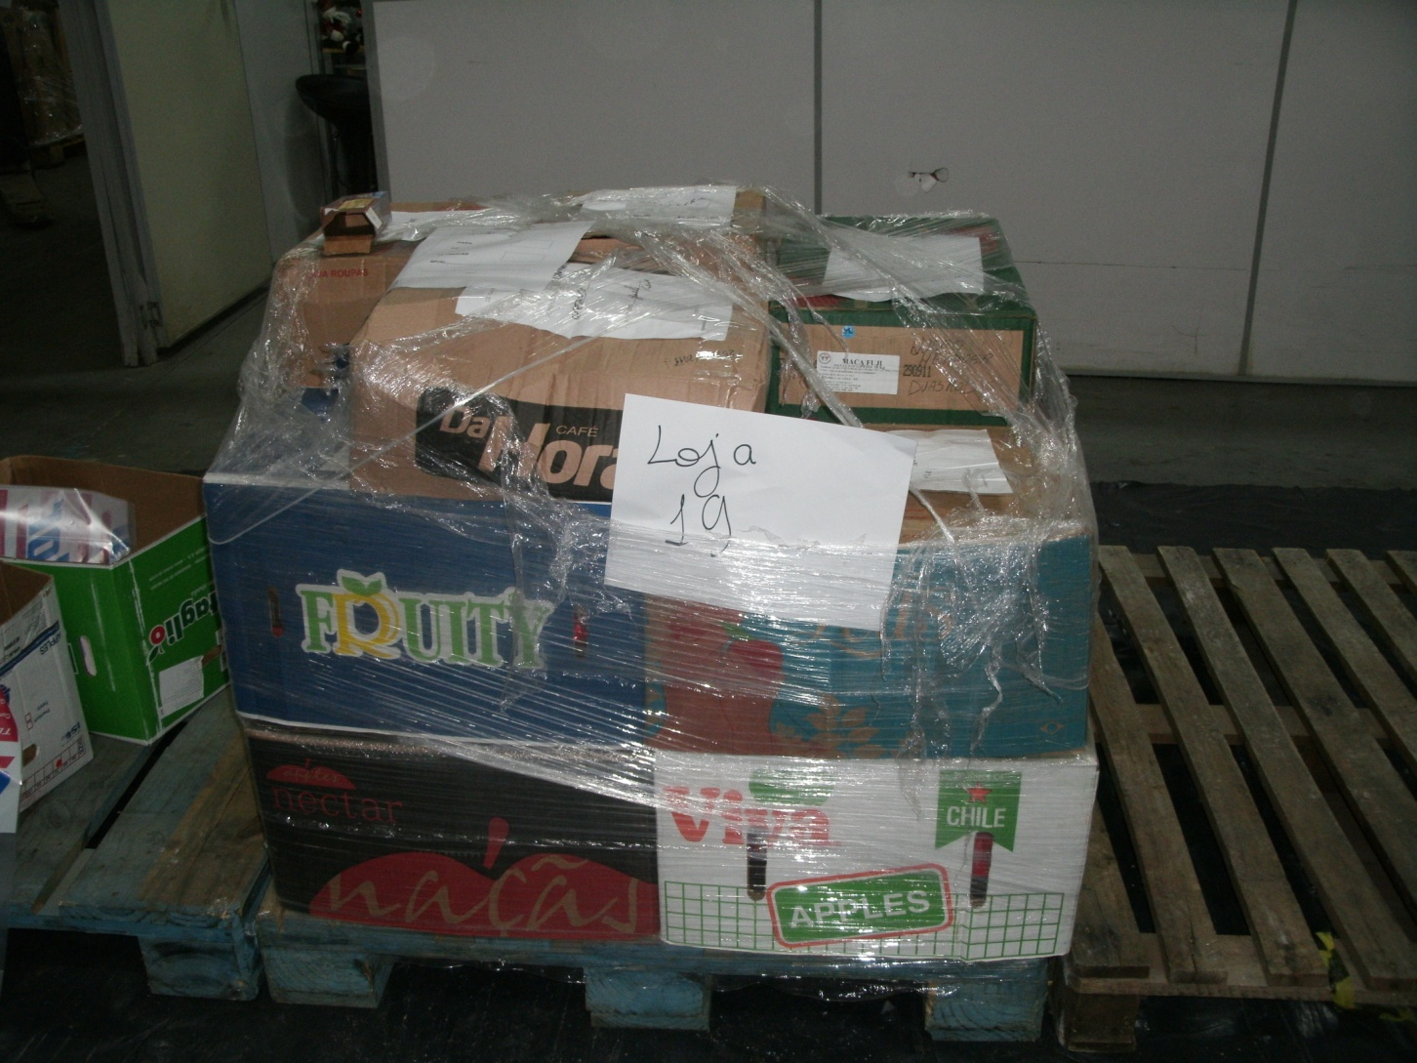
Forma Padrão de Devolução

Slide 3
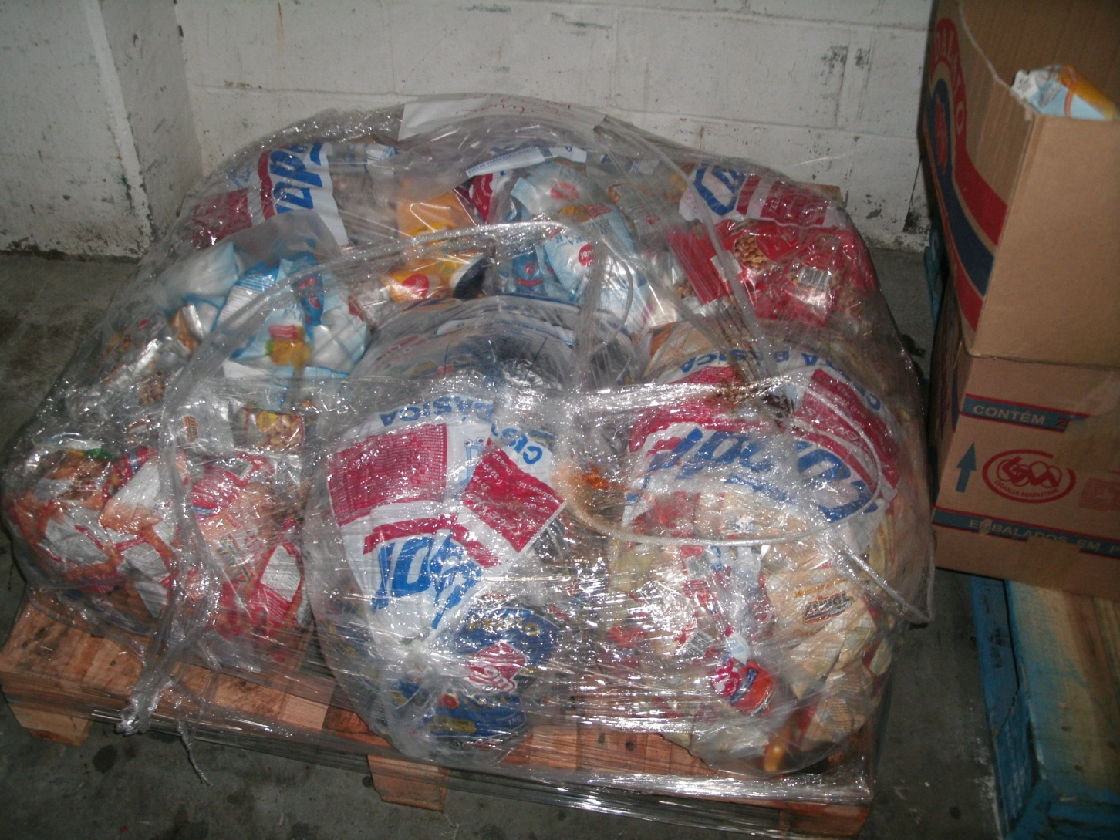
Devolução sistemática 20

Slide 4
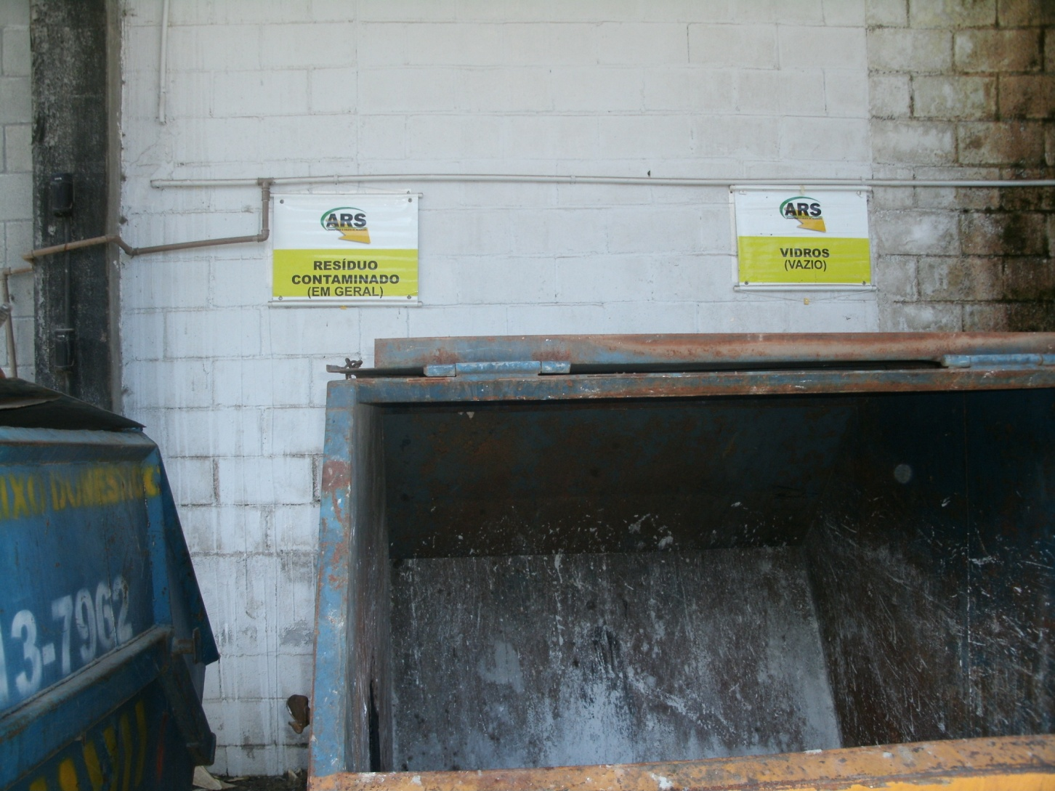
Área de Descarte

Slide 5
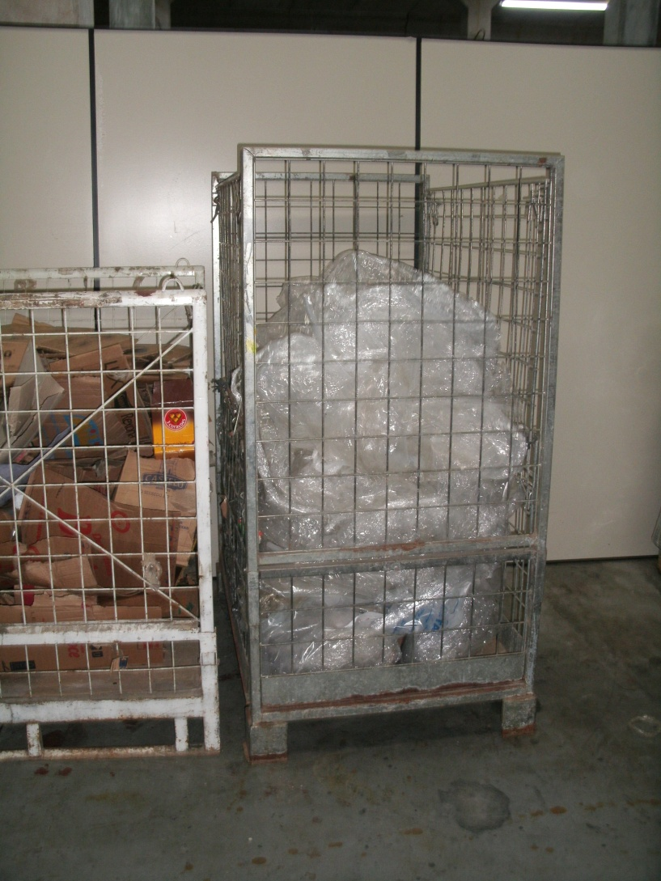
Área de separação para reciclagem

Slide 6
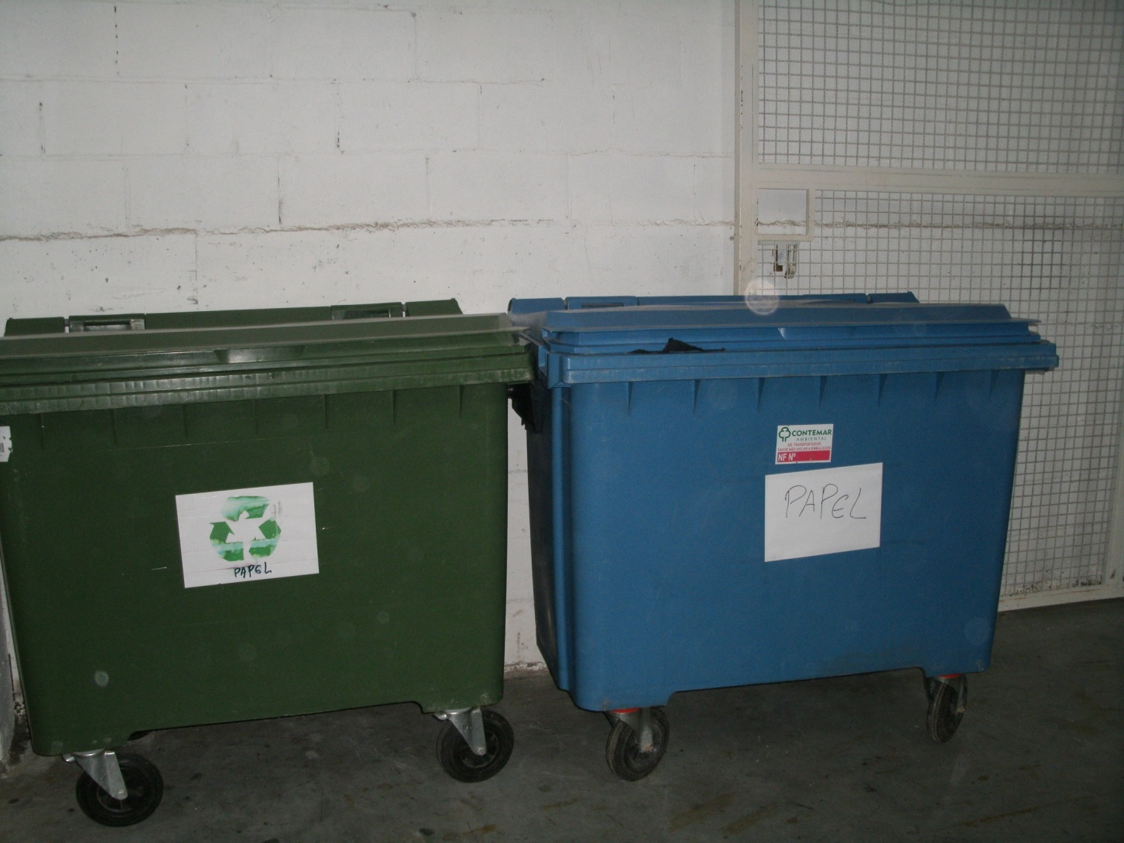
Recipiente para Descarte

Slide 7
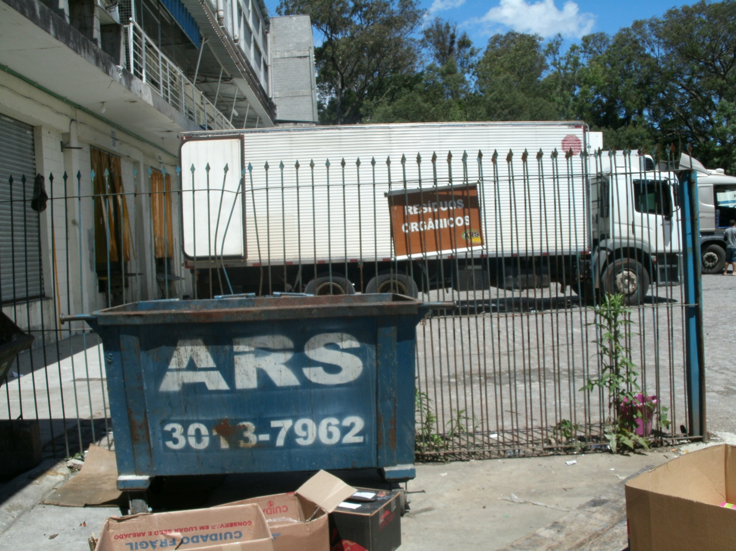
Descarte Organicos

Slide 8
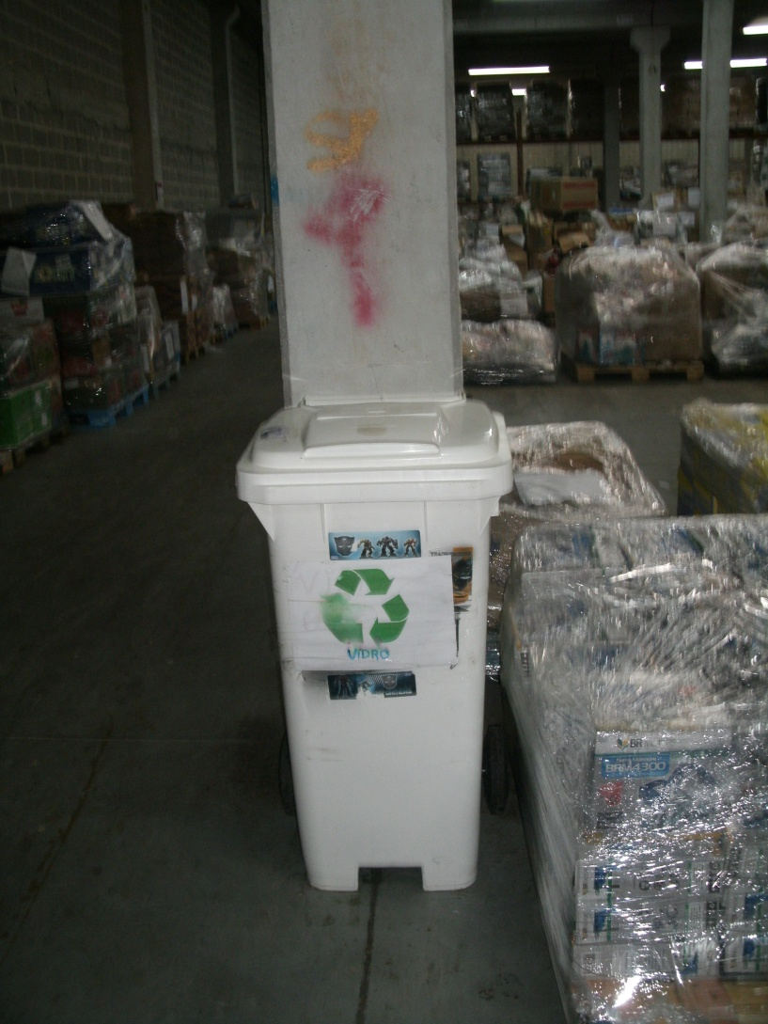
Descarte de Vidros

Slide 9
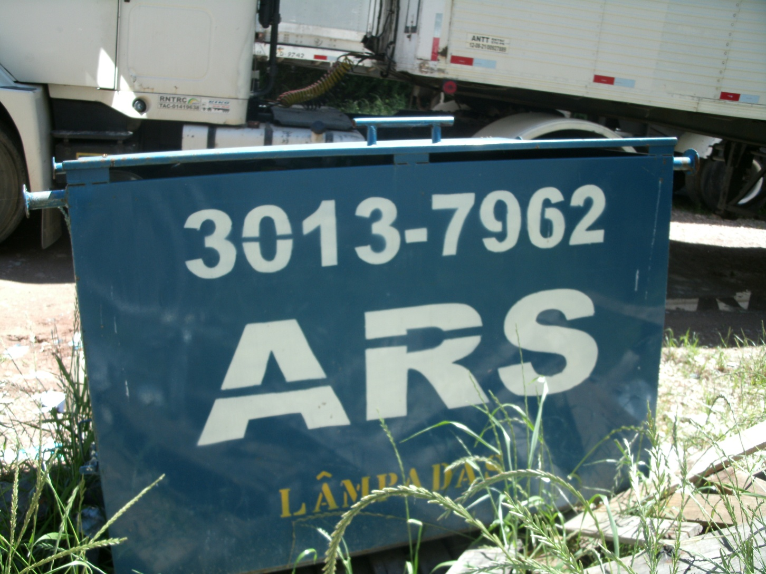
Descarte lampadas

Slide 10
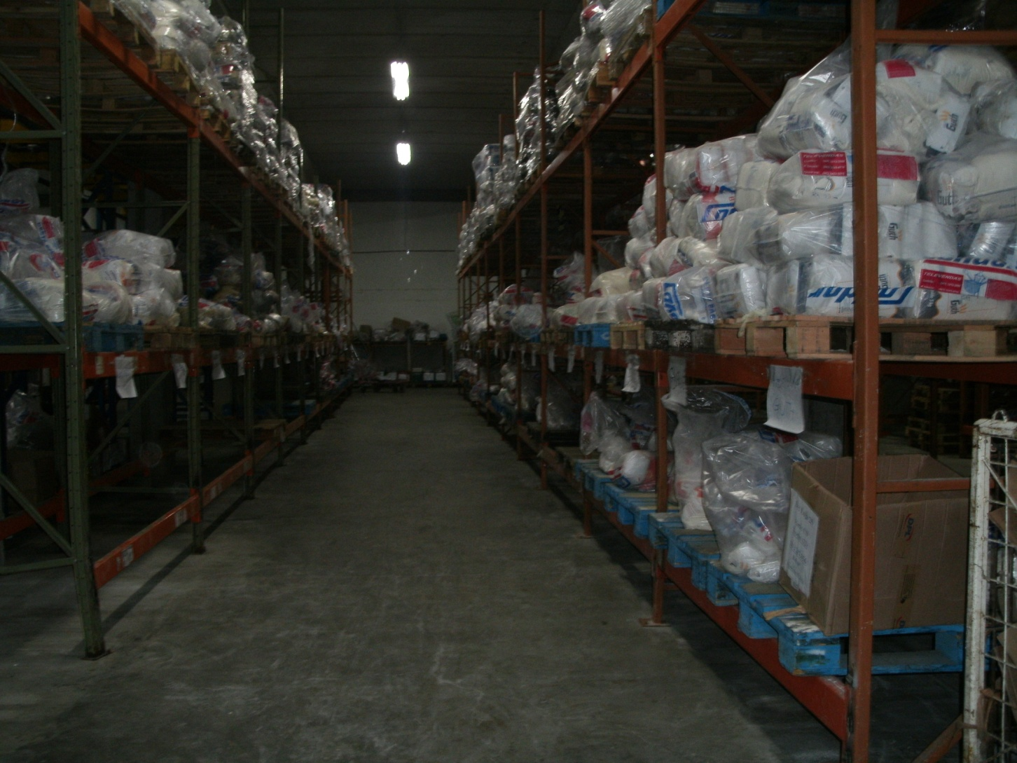
Setor, depois do termino do expediente

Slide 11
FIM

